Slide 1
Wiederholung

Slide 2
Agenda
Java
UML Klassendigramme
Rationale
Sequenzdiagramme
TODO: Storage (MM VS PM)

Slide 3
Java
Interfaces
definiert statische Variablen und Methodensignaturen
Definition & Implementierung getrennt
Gegen Interfaces programmieren: eigentliche Realisierung unwichtig
Diamant-Operator: Generics
public Object doSomething(Object obj) {....}
----------
MyClass my = new MyClass();
Foo foo = new Foo();
Foo newFoo = (Foo) my.doSomething(foo);
public <T> T doSomething(T t)
{....}
---------
MyClass<Foo> my = new MyClass<Foo>();
Foo foo = new Foo();
Foo newFoo = my.doSomething(foo);

Slide 4
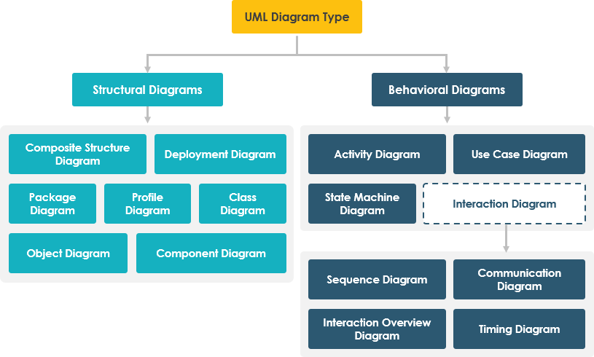
UML-Diagramme
(https://www.visual-paradigm.com/guide/uml-unified-)modeling-language/overview-of-the-14-uml-diagram-types/

Slide 5
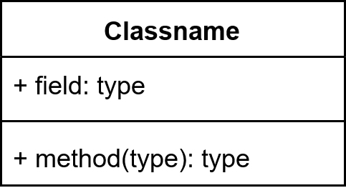
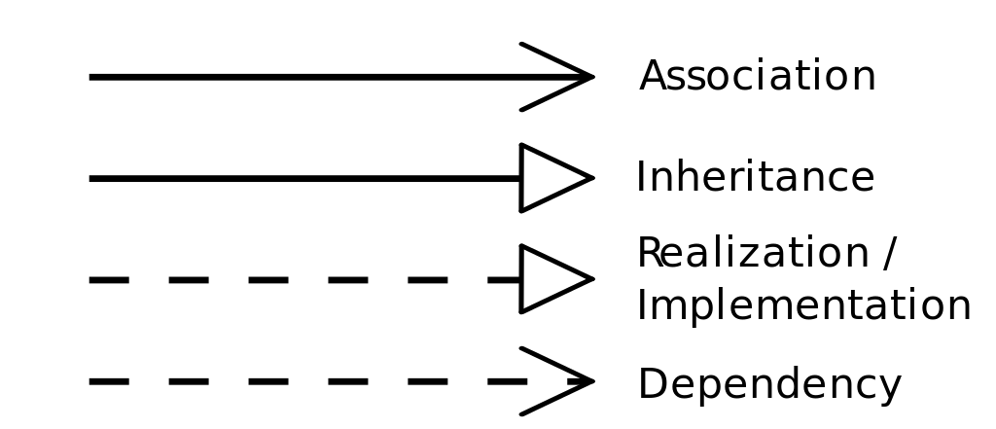
Klassendiagramm - Elemente

Slide 6

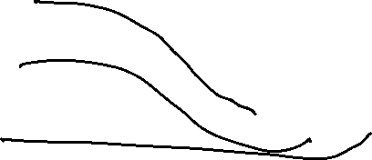
Klassendiagramm – Klassen / Interfaces
Visibility: +, -, #
Attribut-Name
Attribut-Typ
Visibility: +, -, #
Methoden-Name
Parameter-Typ
Rückgabe-Typ

Slide 7
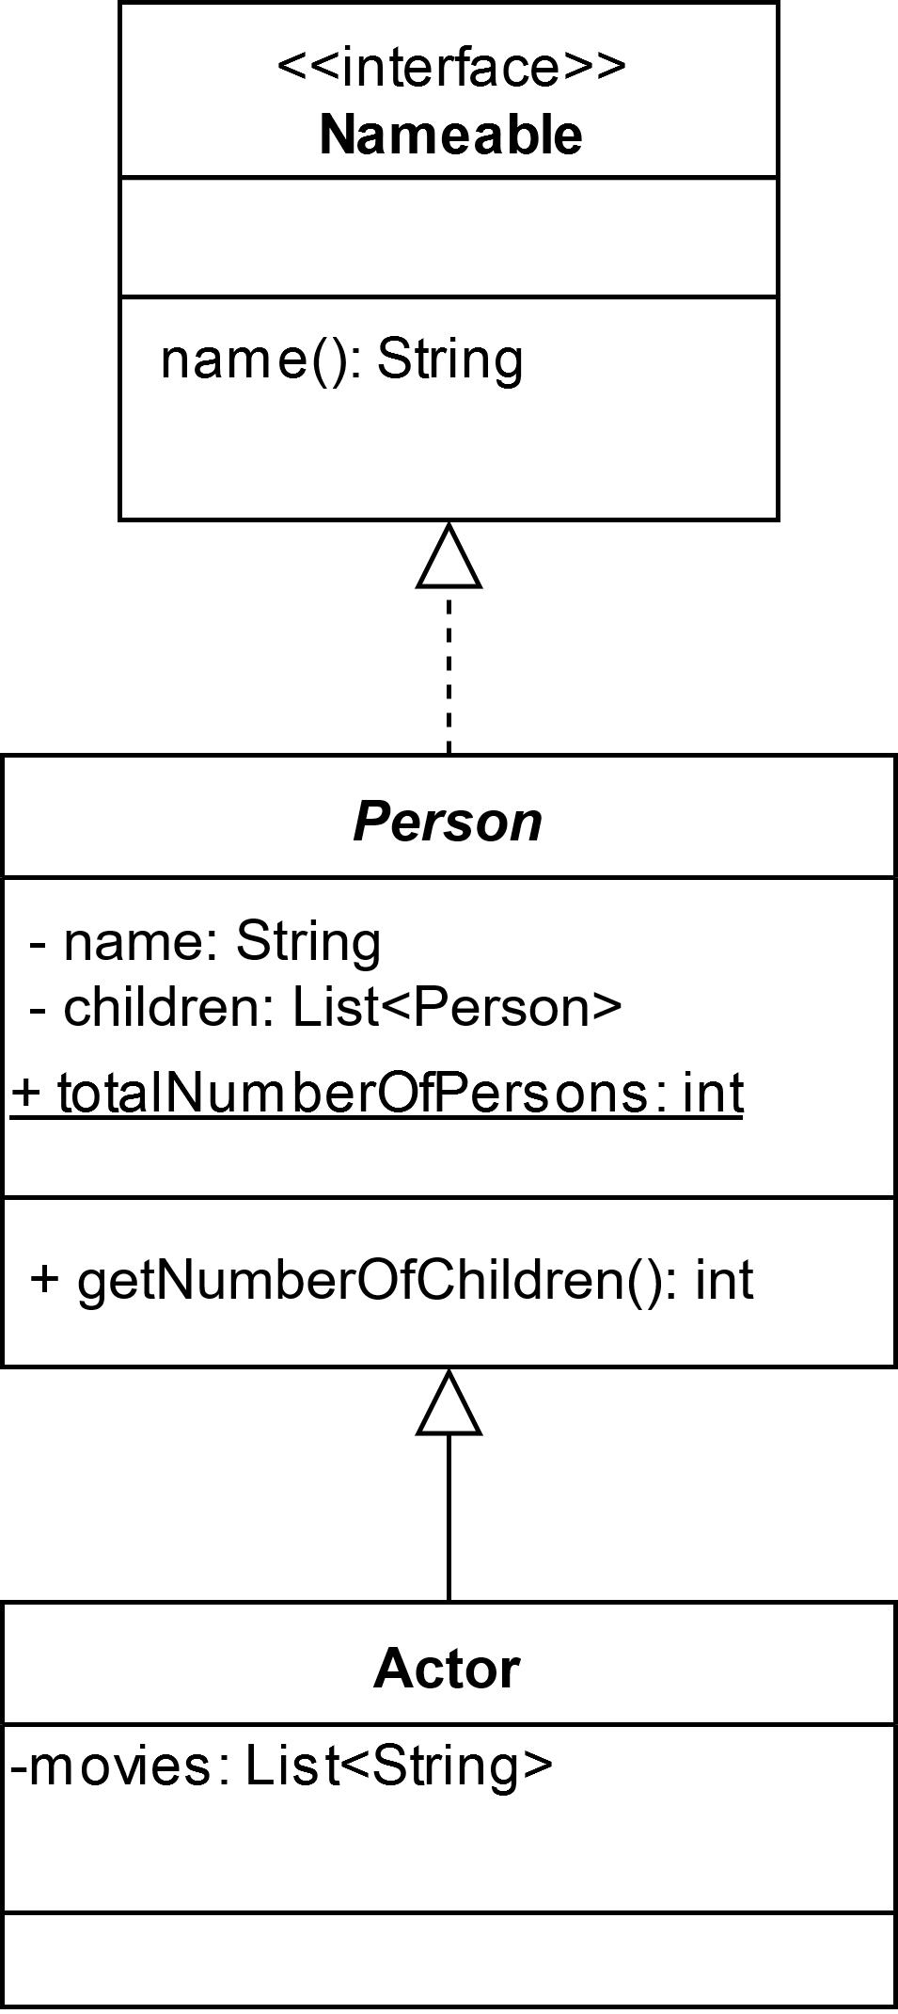
Klassendiagramm – Klassen / Interfaces
Interface
Abstrakt
Static

Slide 8
Klassendiagramm – Erstellen / Bearbeiten
Jira
Projekt: MMAPPSTUD
Suchen nach Diagramm: project = MMAPPSTUD AND type = Diagram
Issue auswählen
Unten: Attachments
.gliffy Diagramm runterladen
Importieren in anderes Programm (z.B.: draw.io …)

Slide 9
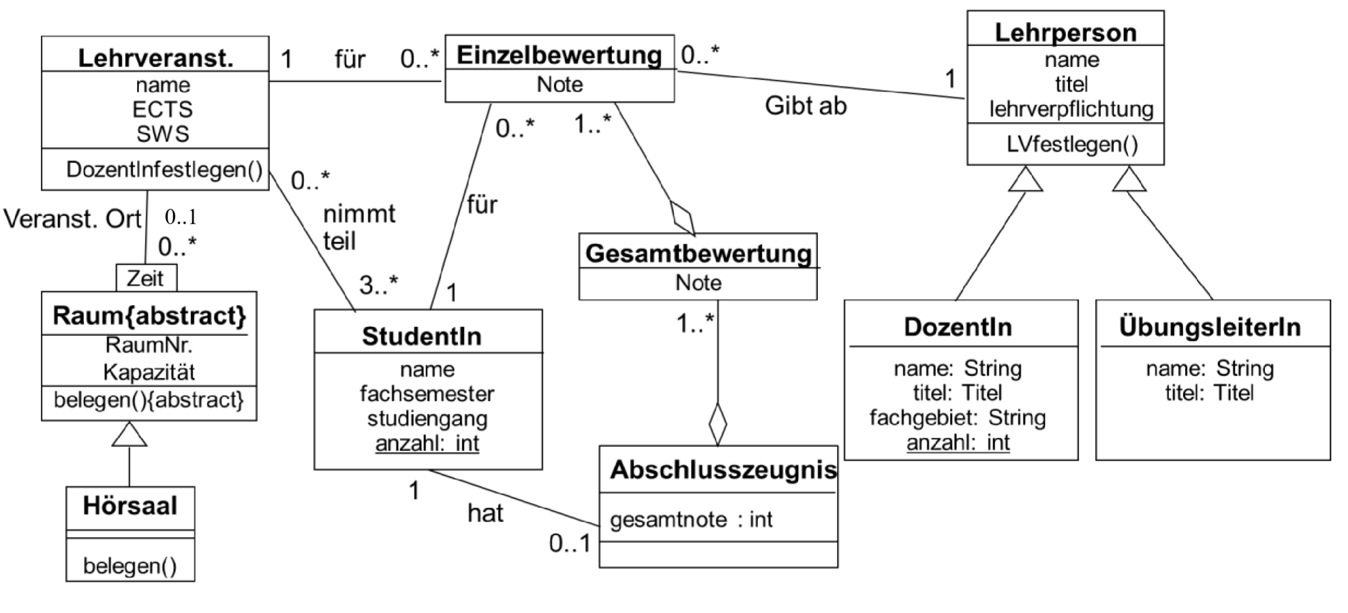
Klassendiagramm – Fehler finden

Slide 10
Rationale
Begründungen für Entscheidungen
Beschreiben mit:
Fragen (konkrete Probleme ohne eindeutige Lösung)
Optionen (Alternativen zur Lösung)
Kriterien
Argumente (Diskussionen)
Entscheidungen
Darstellung:
Tabelle
Freitext
Etc.

Slide 11
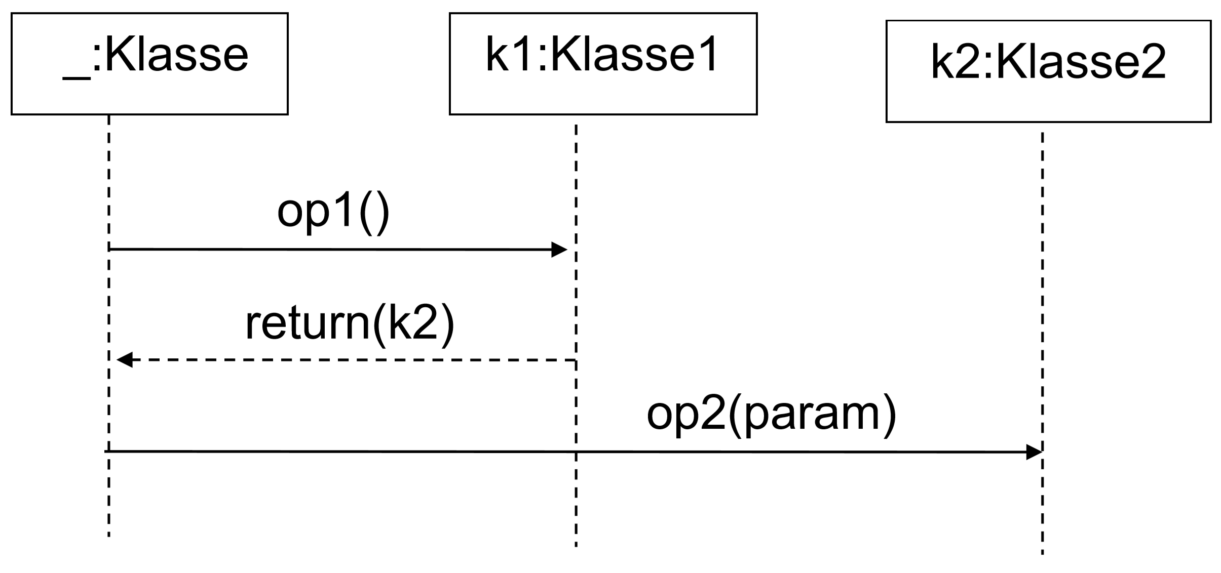
Sequenzdiagramme
Objekte werden oben angeordnet
Die Lebenslinie schreitet für alle Objekte gleich voran
Ein Sequenzdiagramm zeigt den Nachrichten- bzw. Ereignisfluss zwischen Objekten

Slide 12
Sequenzdiagramme – Beispiel aus VL
k2 = k1.op1();
k2.op2(param);

Slide 13
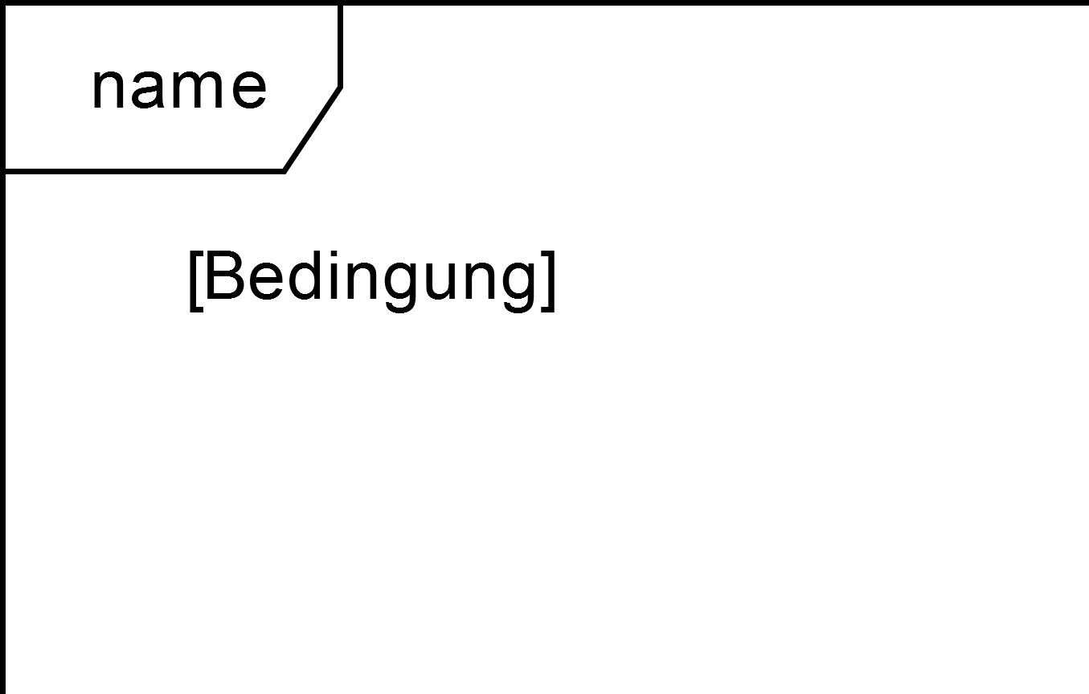
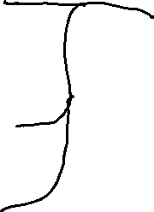
Sequenzdiagramme – Notation
If-else: alt
(getrennt mit: ---)
Loop: loop
If: opt

Slide 14
Storage Model (Pokemon VS Movie)
TODO

